Slide 1
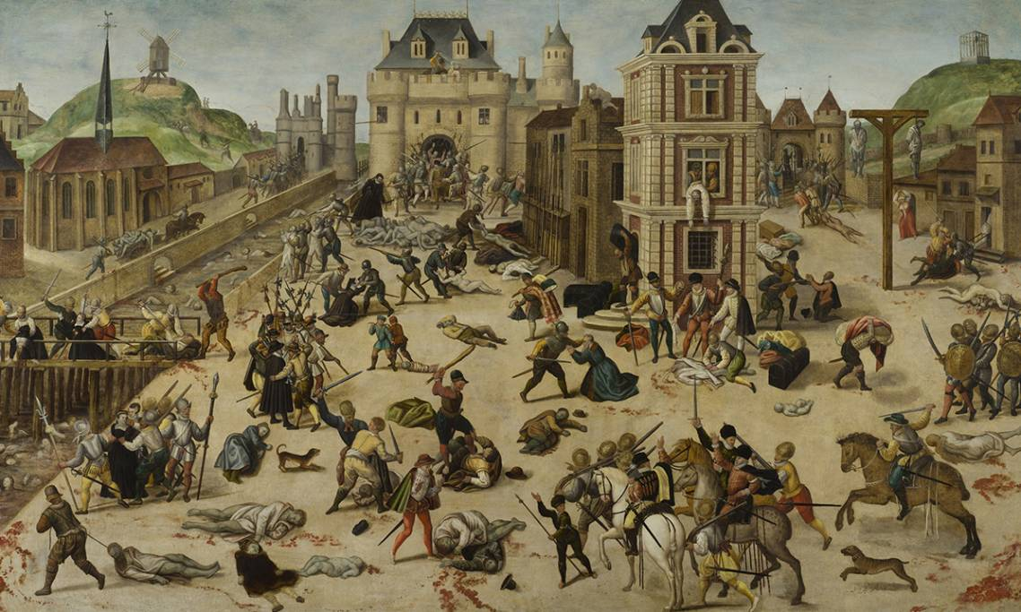
Le massacre de la Saint Barthélémy, François Dubois, vers 1572-1584, Musée cantonal des beaux-arts de Lausanne

Slide 2
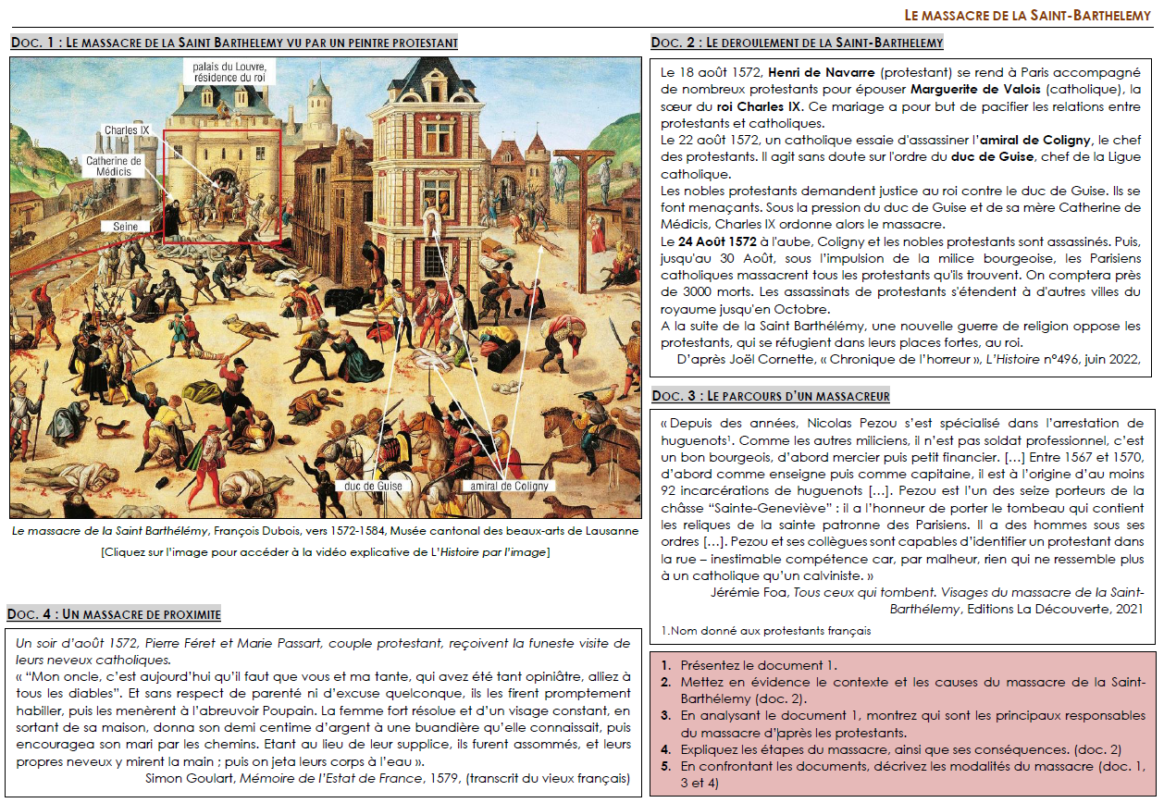
Activité en binôme
DOSSIER – SAINT BARTHELEMY

Slide 3
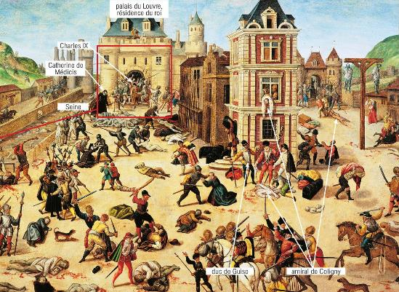
Présentez le document 1.
Mettez en évidence le contexte et les causes du massacre de la Saint-Barthélemy (doc. 2).
En analysant le document 1, montrez qui sont les principaux responsables du massacre d’après les protestants.
Expliquez les étapes du massacre, ainsi que ses conséquences. (doc. 2, 3, 4)
En confrontant les documents, décrivez les modalités du massacre (doc. 1, 3 et 4)
1. Il s’agit d’un tableau [NATURE] du peintre protestant François Dubois [AUTEUR], aujourd’hui conservé au Musée cantonal des beaux-arts de Lausanne [SOURCE]. Réalisé entre 1572-1584, pendant les guerres religions [DATE/CONTEXTE], il dénonce la violence barbare des catholiques lors du massacre de la Saint-Barthélemy, en août 1572 [THEME].
Doc. 1 : Le massacre de la Saint Barthelemy vu par un peintre protestant
Point méthode : Présenter un document en histoire
identifier la nature exacte du document
présenter l’auteur en quelques mots
donner la date d’élaboration et présenter le contexte
mentionner la source du document (si elle est connue)
résumer en quelques lignes le thème du document, son contenu
[Cliquez sur l’image pour accéder à la vidéo explicative de L’Histoire par l’image]
Le massacre de la Saint Barthélémy, François Dubois, vers 1572-1584, Musée cantonal des beaux-arts de Lausanne

Slide 4
Présentez le document 1.
Mettez en évidence le contexte et les causes du massacre de la Saint-Barthélemy (doc. 2).
En analysant le document 1, montrez qui sont les principaux responsables du massacre d’après les protestants.
Expliquez les étapes du massacre, ainsi que ses conséquences. (doc. 2, 3, 4)
En confrontant les documents, décrivez les modalités du massacre (doc. 1, 3 et 4)
2. Après des années de guerres civiles en France, un mariage est organisé, en août 1572, entre Henri de Navarre (prince protestant) et Marguerite de Valois (sœur du roi) pour apaiser les tensions entre catholiques et protestants. Quelques jours après, une tentative d’assassinat contre l’amiral de Coligny (chef des protestants) provoque la colère des protestants. Craignant des représailles, le roi Charles IX et son entourage ordonnent le massacre des principaux chefs protestants.
Doc. 2 : Le déroulement de la Saint-Barthélemy
Le 18 août 1572, Henri de Navarre (protestant) se rend à Paris accompagné de nombreux protestants pour épouser Marguerite de Valois (catholique), la sœur du roi Charles IX. Ce mariage a pour but de pacifier les relations entre protestants et catholiques.
Le 22 août 1572, un catholique essaie d'assassiner l’amiral de Coligny, le chef des protestants. Il agit sans doute sur l'ordre du duc de Guise, chef de la Ligue catholique.
Les nobles protestants demandent justice au roi contre le duc de Guise. Ils se font menaçants. Sous la pression du duc de Guise et de sa mère Catherine de Médicis, Charles IX ordonne alors le massacre.
Le 24 Août 1572 à l'aube, Coligny et les nobles protestants sont assassinés. Puis, jusqu'au 30 Août, sous l’impulsion de la milice bourgeoise, les Parisiens catholiques massacrent tous les protestants qu'ils trouvent. On comptera près de 3000 morts. Les assassinats de protestants s'étendent à d'autres villes du royaume jusqu'en Octobre.
A la suite de la Saint Barthélémy, une nouvelle guerre de religion oppose les protestants, qui se réfugient dans leurs places fortes, au roi.
D’après Joël Cornette, « Chronique de l’horreur », L’Histoire n°496, juin 2022,

Slide 5
Présentez le document 1.
Mettez en évidence le contexte et les causes du massacre de la Saint-Barthélemy (doc. 2).
En analysant le document 1, montrez qui sont les principaux responsables du massacre d’après les protestants.
Expliquez les étapes du massacre, ainsi que ses conséquences. (doc. 2, 3, 4)
En confrontant les documents, décrivez les modalités du massacre (doc. 1, 3 et 4)
3. Sur la peinture de Dubois, Catherine de Médicis (mère du roi) est représentée en train de se pencher sur un tas de cadavres, tandis que le duc de Guise (chef de la Ligue catholique) brandit la tête de Coligny [DESCRIPTION]. Les protestants accusent donc Catherine de Médicis et le duc de Guise d’être les principaux responsables du massacre et d’avoir influencé Charles IX [EXPLICATION].
Doc. 1 : Le massacre de la Saint Barthelemy vu par un peintre protestant
Point méthode : Décrire puis expliquer un tableau
d’abord, décrire précisément des éléments du document ;
puis, expliquer la description en mobilisant des connaissances tirées du cours ou en formulant des hypothèses.
Le massacre de la Saint Barthélémy, François Dubois, vers 1572-1584, Musée cantonal des beaux-arts de Lausanne

Slide 6
Présentez le document 1.
Mettez en évidence le contexte et les causes du massacre de la Saint-Barthélemy (doc. 2).
En analysant le document 1, montrez qui sont les principaux responsables du massacre d’après les protestants.
Expliquez les étapes du massacre, ainsi que ses conséquences. (doc. 2, 3, 4)
En confrontant les documents, décrivez les modalités du massacre (doc. 1, 3 et 4)
4. La première phase des assassinats concerne les seigneurs protestants (dont Coligny) logés au Louvre ou dans les rues voisines. Une deuxième phase témoigne de l’extrême ressentiment que les catholiques parisiens éprouvaient à l’égard des protestants : sous l’impulsion de la milice bourgeoise, ils massacrent plus de 3 000 protestants. Enfin, le massacre s’étend à d’autres villes du royaume (Lyon, Bordeaux, Toulouse…). De nouvelles guerres de religions s’ouvrent à la suite des évènements d’août 1572.
Doc. 2 : Le déroulement de la Saint-Barthélemy
Le 18 août 1572, Henri de Navarre (protestant) se rend à Paris accompagné de nombreux protestants pour épouser Marguerite de Valois (catholique), la sœur du roi Charles IX. Ce mariage a pour but de pacifier les relations entre protestants et catholiques.
Le 22 août 1572, un catholique essaie d'assassiner l’amiral de Coligny, le chef des protestants. Il agit sans doute sur l'ordre du duc de Guise, chef de la Ligue catholique.
Les nobles protestants demandent justice au roi contre le duc de Guise. Ils se font menaçants. Sous la pression du duc de Guise et de sa mère Catherine de Médicis, Charles IX ordonne alors le massacre.
Le 24 Août 1572 à l'aube, Coligny et les nobles protestants sont assassinés. Puis, jusqu'au 30 Août, sous l’impulsion de la milice bourgeoise, les Parisiens catholiques massacrent tous les protestants qu'ils trouvent. On comptera près de 3000 morts. Les assassinats de protestants s'étendent à d'autres villes du royaume jusqu'en Octobre.
A la suite de la Saint Barthélémy, une nouvelle guerre de religion oppose les protestants, qui se réfugient dans leurs places fortes, au roi.
D’après Joël Cornette, « Chronique de l’horreur », L’Histoire n°496, juin 2022,

Slide 7
Présentez le document 1.
Mettez en évidence le contexte et les causes du massacre de la Saint-Barthélemy (doc. 2).
En analysant le document 1, montrez qui sont les principaux responsables du massacre d’après les protestants.
Expliquez les étapes du massacre, ainsi que ses conséquences. (doc. 2, 3, 4)
En confrontant les documents, décrivez les modalités du massacre (doc. 1, 3 et 4)
5. La Saint-Barthélemy donne lieu à un véritable déchainement de violence. Le tableau de Dubois (doc. 1) montre les femmes éventrées, les hommes assommés ou poignardés, les nourrissons assassinés. Les massacres sont perpétrés sous l’impulsion de la milice bourgeoise. L’exemple de Nicolas Pezou (doc. 3), montre que ces responsables de la police de quartier, étaient des catholiques très zélés qui avaient l’habitude de traquer, arrêter et persécuter les protestants. De plus, la Saint-Barthélemy est un massacre de proximité (voisins, parents, etc.). L’assassinat du couple Féret par leurs neveux (doc. 4) montre que c’est parce qu’ils partageaient le quotidien de leurs victimes que les meurtriers ont su si vite où, comment et qui frapper.
Point méthode : Confronter des documents
Trouver ce qui est commun aux documents (lieu, période, évènements, auteurs, idées, nature…).
Trouver les points de divergences des documents (remarque : il n’y a pas toujours de points de contradiction entre les documents).
Trouver ce que chaque document apporte de particulier (ces documents ont été choisis dans un but qu’il faut essayer de trouver : confirmer un évènement, donner des opinions différentes ou convergentes, montrer une évolution, présenter plusieurs aspects d’un fait…)
Doc. 1 : Le massacre de la Saint Barthelemy vu par un peintre protestant
Doc. 3 : Le parcours d’un massacreur
Doc. 4 : Un massacre de proximite
« Depuis des années, Nicolas Pezou s’est spécialisé dans l’arrestation de huguenots¹. Comme les autres miliciens, il n’est pas soldat professionnel, c’est un bon bourgeois, d’abord mercier puis petit financier. […] Entre 1567 et 1570, d’abord comme enseigne puis comme capitaine, il est à l’origine d’au moins 92 incarcérations de huguenots […]. Pezou est l’un des seize porteurs de la châsse “Sainte-Geneviève” : il a l’honneur de porter le tombeau qui contient les reliques de la sainte patronne des Parisiens. Il a des hommes sous ses ordres […]. Pezou et ses collègues sont capables d’identifier un protestant dans la rue – inestimable compétence car, par malheur, rien qui ne ressemble plus à un catholique qu’un calviniste. »
Jérémie Foa, Tous ceux qui tombent. Visages du massacre de la Saint-Barthélemy, Editions La Découverte, 2021
Nom donné aux protestants français
Un soir d’août 1572, Pierre Féret et Marie Passart, couple protestant, reçoivent la funeste visite de leurs neveux catholiques.
« “Mon oncle, c’est aujourd’hui qu’il faut que vous et ma tante, qui avez été tant opiniâtre, alliez à tous les diables”. Et sans respect de parenté ni d’excuse quelconque, ils les firent promptement habiller, puis les menèrent à l’abreuvoir Poupain. La femme fort résolue et d’un visage constant, en sortant de sa maison, donna son demi centime d’argent à une buandière qu’elle connaissait, puis encouragea son mari par les chemins. Etant au lieu de leur supplice, ils furent assommés, et leurs propres neveux y mirent la main ; puis on jeta leurs corps à l’eau ».
Simon Goulart, Mémoire de l’Estat de France, 1579, (transcrit du vieux français)
Le massacre de la Saint Barthélémy, François Dubois, vers 1572-1584, Musée cantonal des beaux-arts de Lausanne

